Slide 1
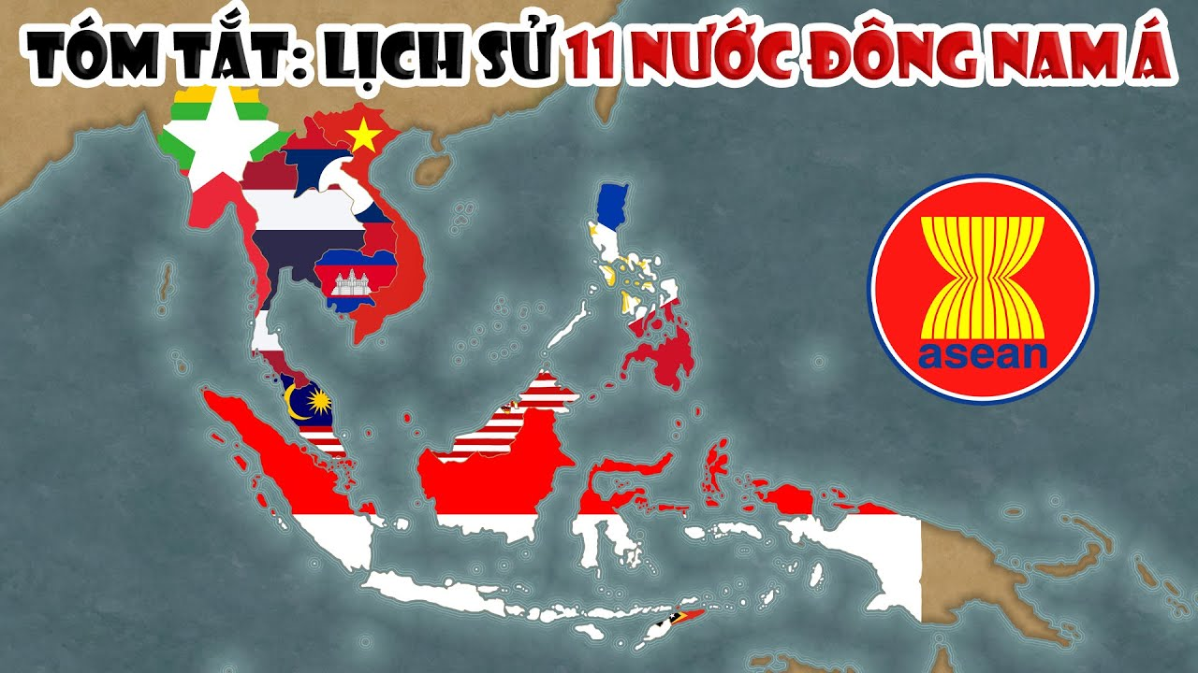





Slide 2




Slide 3

+ Chỉ và nêu vị trí của lục địa Ô xtrây- li-a.
+ Chỉ và nêu tên các quần đảo, các đảo của Châu Đại dương.

Slide 4
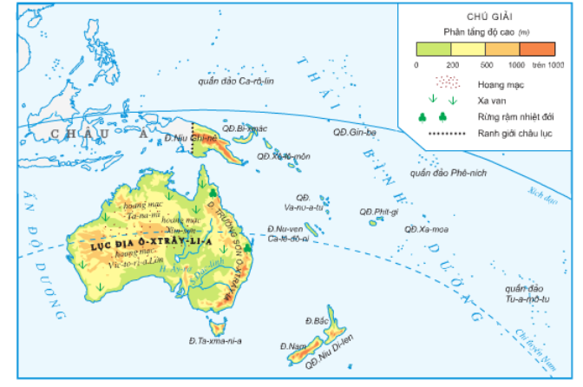

Slide 5


Lục địa Ô xtrây- li-a nằm ở nam bán cầu, có đường chí tuyến nam đi qua giữa lãnh thổ.

Slide 6
Đọc thông tin, quan sát hình ảnh trong SGK, quan sát lược đồ tự nhiên châu đại dương, hoàn thành phiếu học tập
Châu lục | Địa hình | Khí hậu | Sông và hồ | Thiên nhiên
Châu Đại Dương
Lục địa Ô-xtrây-li-a bao gồm vùng núi phía đông, vùng đồng bằng, bồn địa ở trung tâm và vùng cao nguyên phía tây
– Phần lục địa
khô hạn
– Các đảo và
quần đảo:
nóng ẩm
Kém phát triển
– Lục địa:
+ Phần lớn diện tích là hoang mạc và xa van
+ Tài nguyên sinh vật độc đáo
– Các đảo và quần đảo: rừng rậm và rừng dừa bao phủ

Slide 7
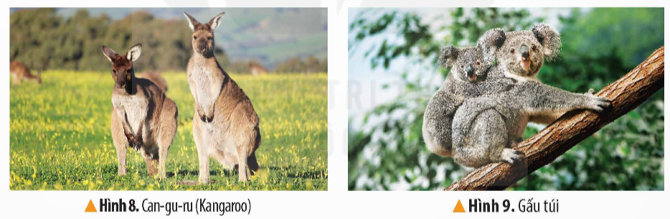

Slide 8
Đọc thông tin trong SGK kết hợp quan sát bản đồ và cho biết vị trí của châu Nam Cực.
+ Hãy tìm hiểu về tự nhiên của châu Nam Cực?
+ Vì sao châu Nam Cực lại lạnh nhất thế giới?
+ Vì sao con người không sinh sống ở châu Nam Cực ?

Slide 9


Slide 10
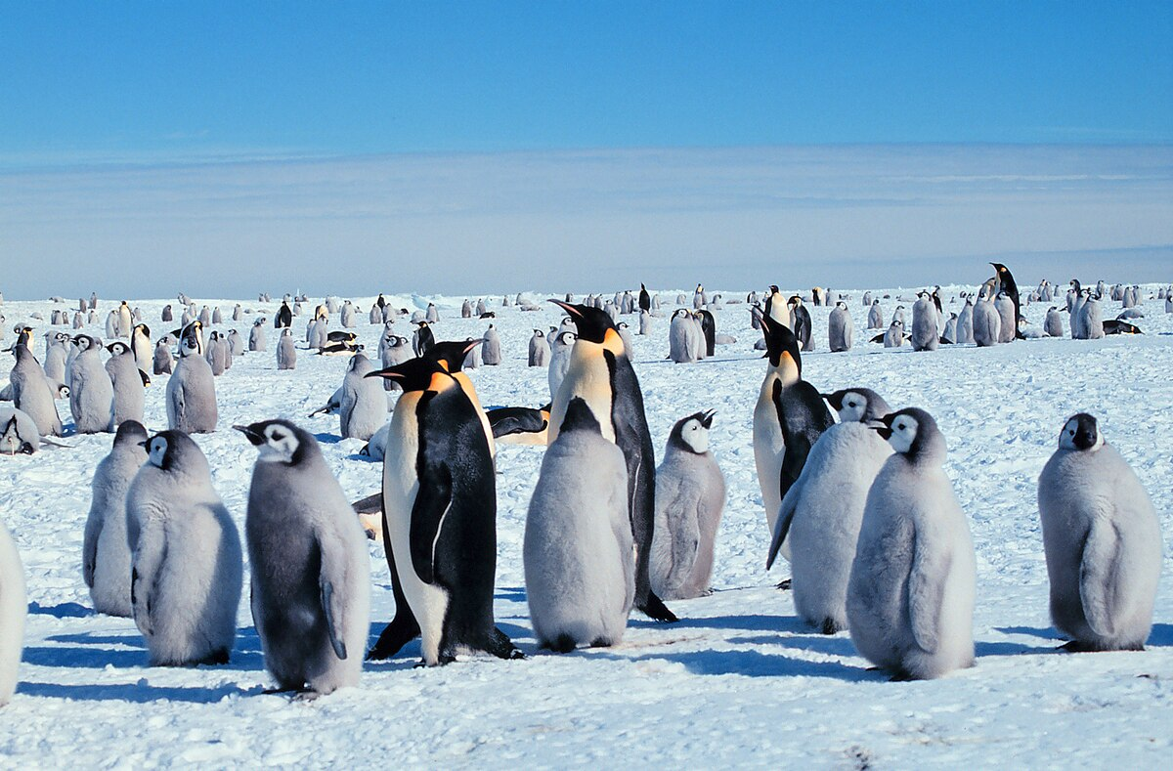
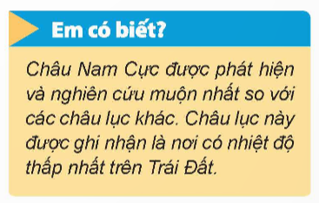
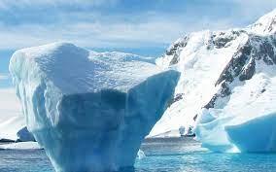

Slide 11


